Slide 1
ТЕХНОЛОГИЧЕСКИЙ ПРОЦЕСС ОБРАБОТКИ И КОНТРОЛЯ ДАННЫХ

Slide 2
Видовая гамма технологии обработки данных определяется, прежде всего, совокупностью тех свойств, тех признаков, которые отображают содержательную сторону ИТ в различных условиях ее создания и применения.
Возьмем несколько оснований деления и выделим некоторые виды ТПОД. Он может быть построен по следующим основным схемам

Slide 3
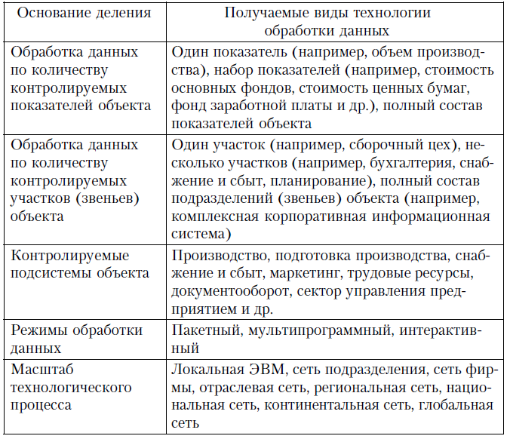

Slide 4
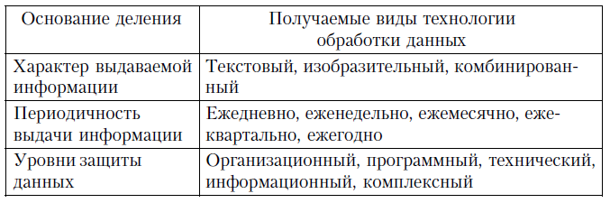

Slide 5
Путем сочетания выделенных классов можно строить различные схемы технологических процессов обработки данных от простых до сложных. Так, в глобальной сети можно выдавать ежедневно в интерактивном режиме комбинированную информацию об объекте по любому набору показателей деятельности предприятия.
Выбор схемы конкретного технологического процесса обработки данных определяется условиями прикладных задач с учетом следующих признаков:

Slide 6
содержание решаемых задач;
периодичность решения задач;
масштаб производства предприятия;
топология предприятия;
профессиональный уровень специалистов и др.

Slide 7
Существует множество методов обработки информации, но в большинстве случаев они сводятся к обработке текстовых, числовых и графических данных.

Slide 8
Обработка текстовых данных.
В зависимости от формы представления для обработки текстовых сообщений используют разнообразные ИТ. Чаще всего в качестве инструментального средства обработки текстовой электронной информации применяют текстовые редакторы или процессоры. Они представляют программный продукт, обеспечивающий пользователя специальными средствами, предназначенными для создания, обработки и хранения текстовой информации. Текстовые редакторы и процессоры используются для составления, редактирования и обработки различных видов информации. Отличие текстовых редакторов от процессоров заключается в том, что редакторы, как правило, предназначены для работы только с определенным видом информации (тексты, формулы и др.). Процессоры позволяют обрабатывать набор видов информации.

Slide 9
Обработка табличных данных
Пользователям в процессе работы часто приходится иметь дело с табличными данными в процессе создания и ведения бухгалтерских книг, банковских счетов, смет, ценников, прейскурантов, ведомостей, при составлении планов и распределении ресурсов организации, при выполнении научных исследований, разработке, проектировании и др. Стремление к автоматизации данного вида работ привело к появлению специализированных программных средств обработки информации, представляемой в табличной форме. Такие программные средства называют табличными процессорами, или электронными таблицами. Подобные программы позволяют не только создавать таблицы, но и автоматизировать обработку табличных данных. К этому классу ИТ относятся, например, MS Excel, Statistika, Stadia и др.

Slide 10
Режимы обработки данных
В ТПОД могут применяться следующие основные режимы обработки данных: пакетный, мультипрограммный и диалоговый.

Slide 11
Пакетная обработка данных
это последовательная обработка данных по задачам пользователя в порядке их очередности. По каждой задаче в соответствии с календарными сроками ее решения, например обработка документов по составлению квартального баланса предприятия, формируется пакет документов. При условии подготовки полного состава (пакета) документов эта задача ставится в очередь и при освобождении вычислительных ресурсов ЭВМ этот пакет запускается в обработку. Следующее задание может быть запущено только при условии окончания выполнения предшествующего задания.

Slide 12
Сущность пакетного режима состоит в последовательном выполнении имеющейся совокупности программ обработки данных. При этом достигается уменьшение вмешательства операторов в процесс решения задач, так как средства ОС организуют ввод данных, вызов необходимых программных модулей, приведение требуемых внешних устройств в рабочее состояние, осуществление процесса обработки и управления им. Основная цель пакетного режима — обеспечение своевременного решения задач согласно установленным графикам и максимальной загрузки вычислительной системы. Вместе с тем для определенного класса пакетных задач, занимающих сравнительно большие временные ресурсы и вычислительные ресурсы ЭВМ, целесообразно применять промежуточные контрольные «съемы» данных об отсутствии сбоев и ошибок в решении задачи.

Slide 13
Выполнение задания в режиме пакетной обработки характеризуется типовой очередностью процедур обработки данных, включающих: логическое преобразование исходных информационных массивов и создание рабочего массива; упорядочение рабочего массива; вычислительную обработку данных по заданному алгоритму; формирование выходного массива; контроль результатов решения задачи; выдачу результатов обработки. Особенностью реализации пакетного режима обработки информации является то, что ее результаты, как правило, выводятся путем печати требуемых выходных документов на печатающем устройстве — принтере, или массивов информации на магнитных носителях. Первые обычно содержат результаты планирования, учета и отчетности.

Slide 14
С целью сокращения времени на обработку данных и рационализации вычислительных ресурсов применяется мультипрограммный режим обработки данных. Мультипрограммная обработка данных — это параллельная обработка данных по нескольким задачам пользователя. Решение задач такого класса выполняется на ЭВМ повышенной производительности процессора и расширенного объема памяти. ОС управляет одновременно несколькими программами, реализующими набор соответствующих задач пользователей. Эти программы выполняются в режиме разделения времени, когда каждой программе выделяется через определенный промежуток (квант) времени доступ к вычислительным ресурсам ЭВМ — процессору, оперативной памяти и др.

Slide 15
Позднее появился диалоговый, или интерактивный, режим обработки данных. Диалоговый режим обработки данных — это вид обработки данных по задаче, когда пользователь имеет возможность в реальном масштабе времени вмешиваться в ход решения задачи и изменять условия ее решения по своему усмотрению. Работа основана на взаимодействии пользователя через терминал в режиме меню. Меню обеспечивает дружественность интерфейса, что создает дополнительные удобства и улучшает производительность работы. Существует два приема формирования диалога: глобальный и локальный.

Slide 16
При глобальном диалоге с помощью меню задается последовательность программ, характеризующих функциональные возможности программной системы. Локальный диалог формирует нужный алгоритм обработки по запросу пользователя.

Slide 17
В диалоговом режиме пользователь занимает активную позицию по отношению к технологии обработки данных. В интерактивном режиме решается довольно широкий класс задач, например проведение поиска данных (документов) в базе данных по запросу пользователя. В процессе поиска пользователь может вносить коррективы в поисковое предписание и тем самым уточнять поисковый образ документа и логику поиска, добиваясь при этом лучших показателей полноты и точности поиска. Кроме того, в интерактивном режиме проводится решение задач имитационного класса. Здесь специалист может по ходу решения задачи задавать и корректировать условия ее решения. Последовательность шагов в уточнении исходных условий обеспечивает более эффективное решение имитационной задачи при изучении объектов.

Slide 18
Технологический процесс обработки и защиты данных
Технология создания информации заключается в организации и формировании данных, информации и знаний в определенную электронную форму, например, создание текстовых данных с помощью ввода их в каком-либо текстовом редакторе, включение текстовой и иной информации в состав баз данных и др.
Эффективность ИТ во многом определяется качеством реализации ИТ в виде ТПОД. С целью дальнейшего рассмотрения конкретизируем определения основных категорий ТПОД.

Slide 19
Технологический процесс обработки данных
это логическая последовательность этапов обработки данных и выдачи информации пользователю путем реализации соответствующих методов и средств. Следует отметить, что каждый этап ТПОД реализует определенную функцию ИТ, в частности регистрацию, сбор, передачу, ввод в ЭВМ, обработку, поиск, хранение, актуализацию, корректировку, вывод, отображение, копирование, тиражирование и др. Эти этапы взаимоувязаны в логическую последовательность между собой. ТПОД в значительной мере определяется характером ИТ и соответствующим объектом управления.

Slide 20
Технологический процесс обработки данных в общем случае включает следующие основные этапы:
прием и комплектование первичных документов (проверка полноты и качества их заполнения, комплектности и т.д.);
формализованное описание и ввод данных в ЭВМ;
обработка данных в ЭВМ и контроль обработки;
выдача результатов обработки на внешние устройства (принтер, монитор) и контроль правильности результата.

Slide 21
этап ТПОД — это совокупность взаимосвязанных процедур, реализующих определенную функцию технологического процесса. Процедурой могут быть распечатка отдельного документа на принтере среди множества других результатных документов, просмотр промежуточных документов, уточнение содержания буфера обмена и др. Процедура реализуется посредством набора операций обработки.

Slide 22
Процедура ТПОД — это совокупность технологических операций, обеспечивающая реализацию логической части этапа ТПОД. Элементарной единицей технологического процесса является операция. Примером операции служит нажатие клавиши «ввод» на клавиатуре, которое может идентифицироваться как команда на начало поиска и вывода найденного файла на экран.

Slide 23
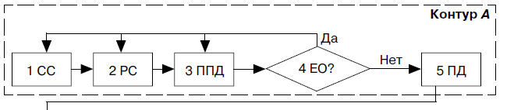

Slide 24
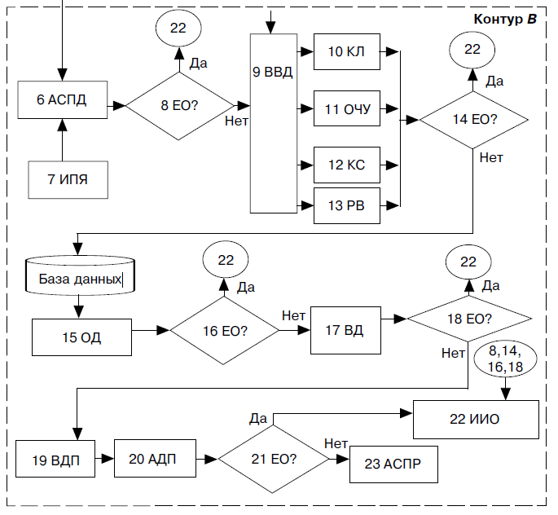

Slide 25
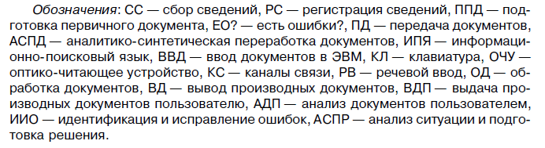

Slide 26
Схема ТПОД включает два контура: А и В. Контур А отображает этапы (блоки) технологического процесса обработки, выполняемые на уровне объектов управления (филиалы фирмы, структурные подразделения предприятий и организаций, обязанные представлять данные о своей работе). В контуре В представлены этапы ТПОД на уровне управляющего объекта — центрального аппарата ведомства, фирмы (центральный вычислитель, информационно-вычислительный центр и др.). На этапе 1 проводится сбор сведений (СС).
Затем на этапе 2 выполняется регистрация сведений (РС). На этапе 3 происходят подготовка и оформление первичного документа (ППД), например баланса предприятия или его филиала.

Slide 27
Затем на этапе 4 подготовленный документ контролируется на правильность в соответствии с инструкцией в режиме «Есть ошибки?» (ЕО?) Если ошибка имеется, то она идентифицируется следующими сведениями — на каком этапе допущена, например, определяется характер ошибки и направляется для исправления на тот этап, на котором произошла ошибка. Если же ошибок нет, то происходит передача документов (ПД) на этапе 5 своей вышестоящей организации, т.е. управляющему объекту в контур В.

Slide 28
На этапе 6 проводится аналитико-синтетическая переработка документа (АСПД). Это комплекс логических операций, например предметизация, классификация, кодирование, индексирование, формализованное описание документов с целью их подготовки для ввода в ЭВМ и дальнейшей обработки. На данном этапе в зависимости от характера документации применяются различные информационно-поисковые языки — дескрипторные ИПЯ, классификаторы, кодификаторы, словари и справочники (блок 7).

Slide 29
На этапе 8 происходит контроль правильности содержательной и формальной частей документов. Если ошибка обнаружена, то проводятся идентификация ошибки и ее исправление (блок 22). Так, документ с ошибкой в каком-либо коде возвращается в блок 6. При условии обнаружения ошибки, допущенной в контуре А, документ возвращается на предприятие или по определенным процедурам исправляется на этапе 8 после консультации и подтверждения корректировки со стороны предприятия — автора документа, допустившего ошибку.

Slide 30
После исправления ошибок на этапе 9 проводится ввод документов (ВВД) в ЭВМ. В расширенном понимании ввод данных в ЭВМ может быть выполнен посредством набора текста документа (данных) на клавиатуре (КЛ) — блок 10, через оптико-читающее устройство (ОЧУ), например сканер (блок 11), через каналы связи (КС) — блок 12, если АИС имеет сетевую реализацию или ЭВМ коммутирована с абонируемым каналом связи, а также через речевой ввод (РВ) — блок 13. В АИС с расширенными технологическими свойствами ввод данных может происходить через набор устройств ввода.

Slide 31
Выбор устройства определяется характером документов и соответствующей экономической задачи. Так, необходимость оперативного ввода данных вызывает применение сканера на АРМ продавца-контролера магазина. На этапе 14 проводится программный контроль входных документов в ЭВМ. Соответствующие программы настроены на форматы входных документов и выполняют, в зависимости от содержания и структуры документа, лексический, синтаксический, логический и арифметический виды контроля достоверности и полноты данных в документе. При отсутствии ошибок во входных документах они заносятся в базу данных. Затем на этапе 15 формируются исходные массивы документов для решения определенной задачи и происходит обработка данных (ОД). Обработка проводится в соответствии с прикладными программами пользователя по решению функциональных задач.

Slide 32
В зависимости от характера задачи, объемов обрабатываемой информации и технологического времени ЭВМ во время обработки на этапе 16 могут быть применены процедуры промежуточного контроля корректности обработки, например вывод промежуточных документов, визуальный контроль достоверности данных (дисплей) со стороны оператора решения задачи. При условии замеченных ошибок обработка прекращается, принимаются меры по выявлению ошибок в работе программных или технических средств, что предотвращает непродуктивное использование временных, трудовых и вычислительных ресурсов АИС. Если ошибок нет, то производятся окончание обработки и выдача документов на этапе 17. В зависимости от класса АИС вывод из ЭВМ результатов обработки может быть проведен на различные устройства — дисплей, принтер, специальные планшеты и др

Slide 33
На этапе 18 проводится финишный контроль результатов обработки данных по решению задачи. Если ошибки обнаружены, например плохое качество распечатки документа на принтере, то документ перепечатывается. Если же ошибки более серьезного характера, например результаты расчетов неправильны, то проводятся перепроверка исходных данных и новый сеанс обработки данных. При отсутствии ошибок в выходных документах последние на этапе 19 передаются пользователю, т.е. специалисту, ответственному за решение задачи. На этапе 20 пользователь анализирует документы. Если в результате анализа на этапе 21 обнаружены ошибки, то на этапе 22 проводятся идентификация, классификация и исправление ошибок. Если же ошибок нет, то на этапе 23 проводятся анализ ситуации и подготовка решения по управлению объектом.

Slide 34
В блоке 15 проводится обработка данных по решению задач АСОД и (или) АСУ. В рамках задач АСОД обрабатываются данные сравнительно обширного объема, но по тривиальным алгоритмам. В зависимости от уровня АСОД и характера решаемой задачи технологическое время обработки может продолжаться от нескольких секунд до нескольких десятков часов. Основная трудоемкость и технологическое время приходятся здесь на этапы ввода документов (блок 9), обнаружение ошибочных данных (блок 14) и их корректировку (блок 22). Решение задач АСУ, наряду с обработкой данных в режиме АСОД, связано также с обработкой и подготовкой оптимальных вариантов решения задач управления экономическим объектом. Задачи оптимизации базируются на исходных данных сравнительно небольшого объема. Однако технологическое время реализации программ ЭВМ по расчету оптимальных вариантов решения задач требует значительных вычислительных ресурсов. Иногда машинное время оптимизационной задачи составляет несколько часов.

Slide 35
Контроль информации в ТПОД
Основной особенностью технологии обработки данных является то, что в ее рамках обычно создается множество дефектов обработки, которые в итоге снижают уровень качества ТПОД. Следует отметить, что возникающие случаи искажения информации происходят в большинстве случаев по причине отсутствия системы управления качеством обработки данных. Эти искажения, идентифицируемые как дефекты обработки, носят вероятностный характер. Так, 0,4% дефектов возникает по причине неисправности технических устройств, 21,6% ошибок обусловлено недостатками проекта ИТ, оставшийся объем — 78% ошибок человеческого фактора — условия работы, технологическая дисциплина, психомоторные характеристики персонала, психологический климат и др

Slide 36
Как правило, разработчики коробочного ПО ИТ мало заботятся о программном контроле обнаружения и исправлении ошибок в обрабатываемых данных в силу ряда субъективных и объективных причин. Пользователю приходится собственными силами «доводить» ПО ИТ до кондиции. В рамках создания конкретных ИС разрабатываются программные модули с настройкой на соответствующие конкретные форматы обрабатываемых документов

Slide 37
В различных ситуациях приходится контролировать обработку данных почти на всех этапах ТПОД. С этой целью широко применяются различные методы контроля. Одним из эффективных путей улучшения качества обработки информации являются разработка и реализация методов улучшения достоверности и полноты информации. Существенную значимость вопросы контроля данных приобретают при решении проблемы поддержания целостности баз данных. Ограничения целостности реализуются механизмом системы управления баз данных (СУБД). В СУБД ограничения целостности может быть задано в виде фильтрации данных

Slide 38
Задача обеспечения требуемого уровня достоверности вызывает необходимость применения процедур контроля на всех основных этапах технологического процесса обработки информации. Особому контролю подвергается достоверность выходных (производных) документов перед выдачей их абоненту. Корректировка ошибок вызвана здесь необходимостью привлечения дополнительных, причем довольно значительных, трудовых, материальных, финансовых и временных ресурсов. Иногда искажения в документах требуют повторной обработки документов на ЭВМ. Для устранения подобных случаев усиливается внимание по обнаружению и исправлению ошибок на предмашинных этапах обработки.

Slide 39
Достоверность и полнота информации обеспечиваются различными методами защиты: аппаратными, программными, организационными, комбинированными и др. По уровню применения технических средств методы контроля достоверности информации можно разделить на следующие основные категории: ручной, механизированный, автоматизированный и автоматический. Ручной или визуальный способ заключается в проверке правильности данных без применения каких-либо технических средств. При механизированном способе применяются вспомогательные технические устройства, например калькуляторы для подсчета контрольных сумм значений показателей для пачки документов.

Slide 40
В значительной части систем организационного управления ввод информации в ЭВМ производится в форме документов. С целью реализации контроля достоверности входной информации разрабатываются специальные прикладные программы. Эти программы ориентированы на контроль формальных и содержательных параметров входных документов. При обнаружении ошибок они выдают сообщения оператору об адресе и модификации ошибки.

Slide 41
Анализ работ по контролю достоверности данных показывает, что имеющиеся методы и программы контроля достоверности и полноты информации нацелены в основном на обнаружение ошибок, их идентификацию. Исправление ошибок, восстановление достоверности данных выполняются только при непосредственном участии человека.

Slide 42
С целью определения основных требований к методам и средствам повышения уровня достоверности более детально рассмотрим принципиальную схему ТПОД в разрезе контроля обрабатываемых данных . Почти каждый этап обработки сопровождается выполнением операций контроля данных, в которых значительный объем приходится на контроль достоверности и полноты сведений в обрабатываемых документах. Особо тщательно должна проверяться производная документация перед выдачей ее абонентам.

Slide 43
Методы контроля данных по характеру возникновения ошибок можно подразделить на ошибки человеческого и аппаратного факторов. Ошибки (искажения) информации, вызываемые техническими (аппаратными) средствами обработки, нейтрализуются на внутримашинном уровне специальными методами и средствами, например функциональными блоками ЭВМ, устройств ввода-вывода данных и др. Ошибки человеческого фактора исправляются гораздо сложнее. Каким образом происходят обнаружение ошибок (этапы 4, 8, 14, 16, 18, 21) и их исправление на соответствующих этапах (Предыдущий рис.)?

Slide 44
В процедурном отношении последовательность программного обнаружения ошибок и последующего их исправления можно отобразить схемой корректировки ошибок в технологии обработки данных (следующий рис. Принципиальная схема корректировки ошибок в технологии обработки данных)

Slide 45
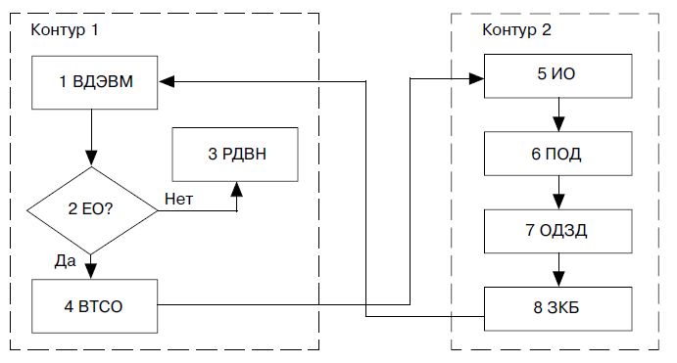

Slide 46
Обозначения: ВДЭВМ — ввод документов в ЭВМ, ЕО? — есть ошибки?, РДВН — размещение документа на внешнем накопителе, ВТСО — вывод на терминал сведений об ошибке, ИО — идентификация ошибки, ПОД — поиск ошибочного документа, ОДЗД — определение достоверного значения данного, ЗКБ— заполнение корректировочного бланка

Slide 47
Схема состоит из контура 1 — блоки, выполняемые посредством ЭВМ, и контура 2 — блоки, выполняемые вручную. В блоке 1 происходит ввод данных в ЭВМ. В блоке 2 проводится анализ входных документов посредством программ контроля правильности входных данных. В блоке 3 документ при условии отсутствия ошибки размещается на внешнем накопителе ЭВМ. Если ошибка обнаружена, то в блоке 4 сведения о ней выводятся на терминальное устройство, например дисплей или принтер. В блоке 5 происходит идентификация ошибки. Затем в блоке 6 выполняются обращение к массиву первичных документов и поиск соответствующего ошибочного документа

Slide 48
В блоке 7 происходит определение и (или) вычисление достоверного значения показателя документа. Ошибки в документах могут иметь различные модификации. Дефект может заключаться в отсутствии (пропуске) значения показателя в документо-строке (документо-графе), искажении символов в значении показателя, искажении какого-либо символа, внедрении в цифровое значение алфавитного символа или, наоборот, транспозиции («наползания») символов одного значения на другое и др. В блоке 8 происходит заполнение оператором корректировочного бланка в режимах «Удаление», «Замена», «Вставка»

Slide 49
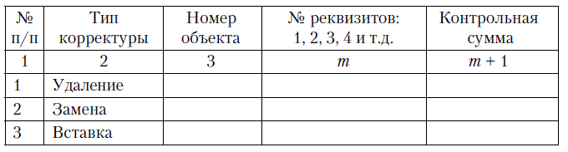
Корректировочный бланк

Slide 50
Затем информация с корректировочного бланка вводится в ЭВМ и контролируется теми же методами. Корректировка прекращается в случае отсутствия ошибок, возникающих при составлении бланка корректур и ввода данных с бланка в ЭВМ. В противном случае операции по выдаче идентификации ошибок, составление новых корректур и их ввод будут повторяться до тех пор, пока ошибки не будут полностью исправлены. По схеме видно, что операции контура 1 по сравнению с операциями контура 2 составляют значительную долю трудозатрат и времени на этапе ввода и контроля документов в ЭВМ

Slide 51
В настоящее время сравнительно широко для обработки информации различного класса и назначения применяются системы управления базами данных и пакеты прикладных программ (ППП). Программные средства, как правило, не имеют встроенных модулей для осуществления логически развитых функций контроля достоверности, а если и имеют, то состав функций контроля сравнительно недостаточен. Проведем рассмотрение некоторых методов программного контроля данных, ориентированных на содержательные и структурные особенности обрабатываемых в ТПОД документов (см. табл. ).

Slide 52
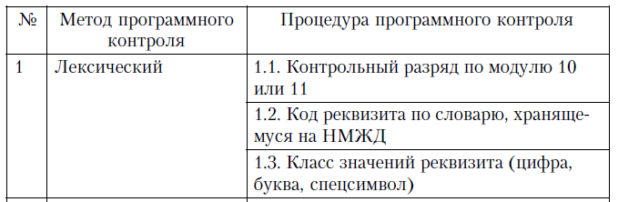
Методы программного контроля информации

Slide 53
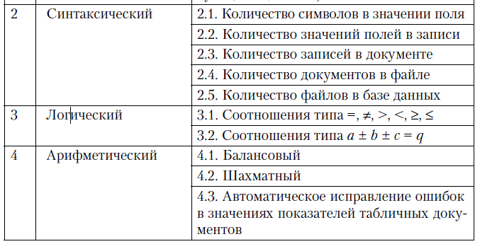

Slide 54
Лексический контроль данных
это проверка правильности формата значений реквизитов (полей), допустимого класса информации, соответствия лексем входного языка принятому нормализованному составу лексем. Лексемы могут быть представлены в кодовом (шифрованном) или неформализованном (естественном) виде — отдельные слова или составные понятия. Проверке подвергаются форматы и значения полей вводимых записей на соответствие — только цифра, только буква, только специальные символы, только алфавитно-цифровой, только комбинированный (смешанный текст — все виды символов)

Slide 55
С целью повышения достоверности информации в классификаторах и кодификаторах технико-экономической информации каждый код снабжается контрольным разрядом. Контрольные разряды (цифры) определяются с использованием цифрового метода контроля с весовыми коэффициентами. Например, значение контрольного разряда, вычисляемое как скалярное произведение вектора цифр кода данного и вектора весовых коэффициентов, взятых по модулю 10, приписывается к коду значения данного справа.

Slide 56
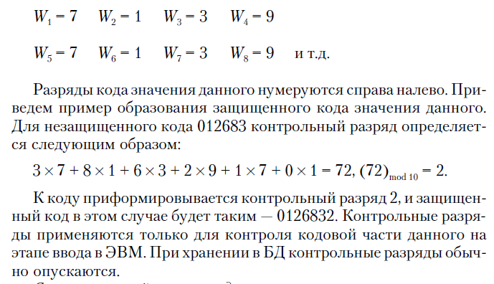
Эти весовые коэффициенты могут использоваться при вычислении контрольного разряда:

Slide 57
Синтаксический контроль данных
это проверка наличия регламентированного количества элементов в форматах и порядка их расположения. Например, во входных документах проверяются количество значений полей и порядок их следования в записи, в документе-строке, записей в таблице и т. д

Slide 58
Логический контроль данных
это проверка содержательной взаимосвязи отдельных значений единиц информации. На основе свойств значений показателей можно установить контрольные соотношения между этими значениями типа «равно», «не равно», «больше», «меньше», «больше-равно», «меньше-равно» и др. Можно проверять правильность значений реквизитов-оснований и их совокупности на совпадение со значением их логических констант на уровне записи, файла, базы данных. На основе арифметических подсчетов отдельных значений показателей можно определить суммарное значение показателя и сравнивать его со значением контролируемого показателя на логическое соотношение. Иногда логическая взаимосвязь в комплексе входных документов реальной АИС фирмы может достигать более 1000 соотношений

Slide 59
Распространенным методом контроля является арифметический (счетный) контроль данных — это проверка равенства контрольного значения определенного группового и (или) итогового значения элемента информации с суммой группы значений соответствующих элементарных единиц информации. Например, может быть проверено равенство показателя типа «Итого», «Всего» с суммой группы значений элементарных реквизитов-оснований соответствующих документо-строк и (или) документе-граф документа. При условии отсутствия в форме документа групповых и (или) итоговых значений реквизитов в таблицу документа иногда вводят специальные контрольные суммы.

Slide 60
При балансовом контроле значения показателей по документо-строкам или документо-графам проверяются отдельно. Шахматный контроль по сравнению с балансовым обеспечивает контроль большего количества параметров, потому что выполняется по строкам и графам табличного документа. Как правило, разработчики программ контроля достоверности и полноты данных стремятся использовать максимально имеющиеся методы диагностики входных документов. Однако по ряду причин не всегда и не везде это удается осуществить

Slide 61
Следует отметить, что реализация методов контроля, как правило, влечет за собой необходимость введения в процессы обработки избыточности информационного, программного, технологического и организационного характера. Так, балансовой контроль как разновидность арифметического контроля предусматривает наличие в документе контрольных сумм, которые по существу являются избыточной информацией. Кроме того, программный модуль контроля достоверности данных, в сущности, избыточен в структуре ПО АИС. В технологическом процессе предусматриваются этапы (процедуры) контроля информации, которые также избыточны. Как о разновидности организационной избыточности можно говорить об инструктаже персонала, отвечающего за процедуры контроля достоверности информации

Slide 62
Необходимость обеспечения контроля как можно большего набора параметров входных документов вызывает увеличение числа соответствующих программных модулей. Подобная программная избыточность в общем случае отрицательно сказывается на значениях обобщенных показателей качества АИТ. Отсюда становится необходимым, чтобы модули программного контроля обладали свойством многофункциональности контроля и при этом могли бы относительно стабилизировать рост своего физического объема. Рассмотренная выше схема контроля данных наводит на мысль о том, что наиболее перспективными и быстроразвивающимися методами следует считать, по-видимому, такие программные средства, которые смогут обеспечить обнаружение ошибок посредством ЭВМ без непосредственного участия человека.

Slide 63
Исходя из принципов контроля ИТ, максимального перевода функций контроля на ЭВМ, наиболее рациональным представляется способ, который может не только обнаруживать ошибки, но и программно вычислять достоверные значения показателей и заменять ими соответствующие ошибочные значения. Подобный метод в значительной мере устраняет необходимость дополнительной трудоемкости при исправлении дефектов достоверности и полноты, минимизирует объем временных, трудовых, материальных и финансовых ресурсов. Алгоритм позволяет автоматически исправлять обнаруженные ошибки в каждом первичном документе с сообщением адреса и модификации исправляемых ошибок оператору на принтер или дисплей.

Slide 64
Алгоритм и программа автоматического обнаружения ошибок и восстановления достоверности значений показателей документов обеспечивают:

Slide 65
повышение уровня достоверности и полноты информации;
снижение объемов временных, трудовых, материальных и финансовых ресурсов, используемых в технологии обработки данных;
адаптацию к сравнительно широкому классу обрабатываемых форматов документов;
возможность применения в других ТПОД;
реализацию максимального состава функций лексического, синтаксического, логического и арифметического методов контроля при условии сравнительно минимального физического объема программного модуля.

